Slide 1

春天在哪里

Slide 2
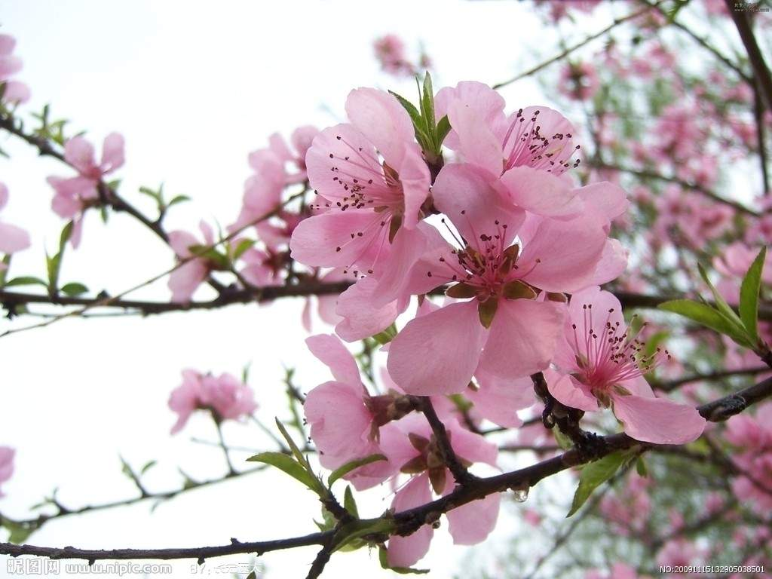


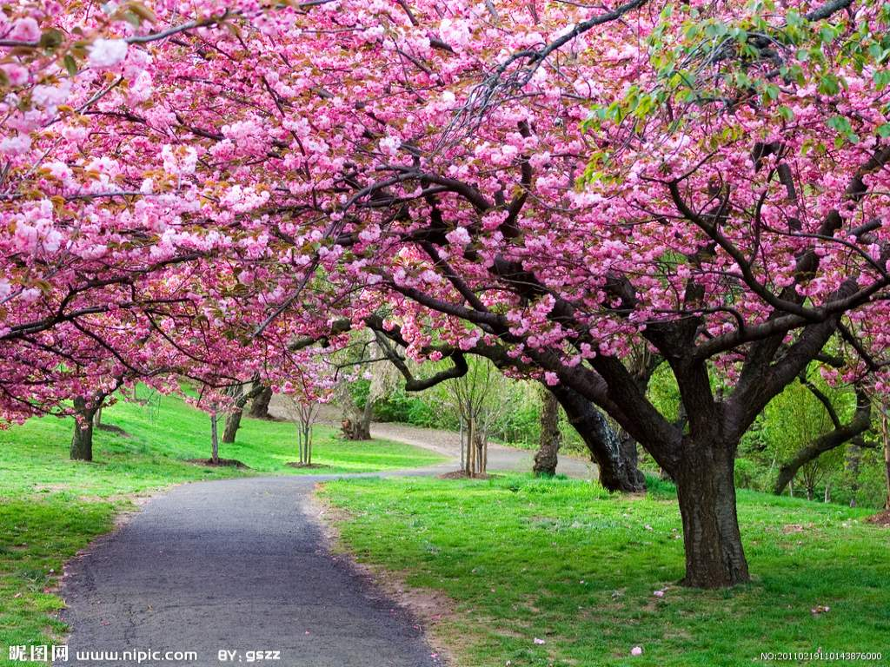


Slide 3
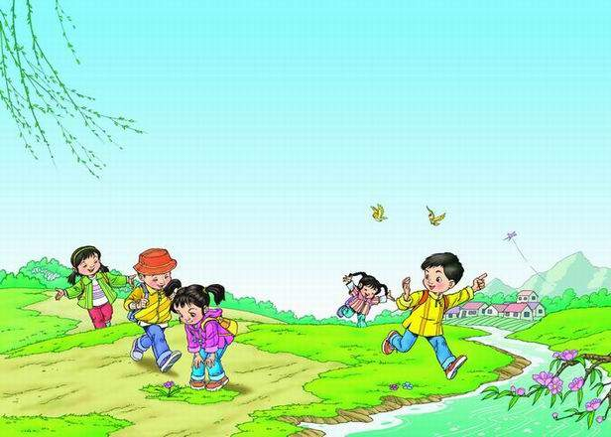
1.找春天

Slide 4

xiū
羞
chù
触
què
鹊
zhē
遮
yǎn
掩
duǒ
躲
tàn
探
nèn
嫩
fú
符

Slide 5

羞
触
鹊
遮
掩
躲
探
嫩
符

Slide 6

鹊
符
遮
掩
羞
嫩
躲
探
触

Slide 7

害羞 遮遮掩掩 躲躲藏藏
探出头 嫩芽 音符
接触 喜鹊
脱掉 棉袄 田野 解冻
小溪 摇啊摇

Slide 8


羞
嫩
躲
符
触
探
遮
掩
鹊
害羞 遮掩 躲藏
探头 嫩芽 音符
触到 喜鹊

Slide 9

脱
冻
溪
棉
探
摇
野
躲
解

Slide 10
溪

Slide 11
躲

Slide 12

tuō
脱
脱掉
脱下
脱帽

Slide 13
dònɡ
冻
冷冻
解冻
冰冻

Slide 14
xī
溪
溪水
小溪
溪流

Slide 15
mián
棉
棉袄
棉花
棉衣

Slide 16
yáo
摇
摇头
摇动
动摇

Slide 17
yě
野
田野
野外
野菜

Slide 18
duǒ
躲
躲藏
躲避
躲开

Slide 19
tàn
探
探望
探求
探亲

Slide 20
jiě
解
解脱
解放
解决

Slide 21

再读课文
找
1.孩子们 春天。
2.孩子们找到了什么？

Slide 22

春天来了！春天来了！
我们几个孩子，脱掉棉袄，冲出家门，奔向田野，去寻找春天。
脱
冲
奔

Slide 23
春天像个害羞的小姑娘，遮遮掩掩，躲躲藏藏。我们仔细地找啊，找啊。
小草从地下探出头来，那是春天的眉
毛吧？
早开的野花一朵两朵，那是春天的眼
睛吧？
树木吐出点点嫩芽，那是春天的音符
吧？
解冻的小溪丁丁冬冬，那是春天的琴
声吧？

Slide 24

小草从地下探出头来，那是春天的眉毛吧？

Slide 25
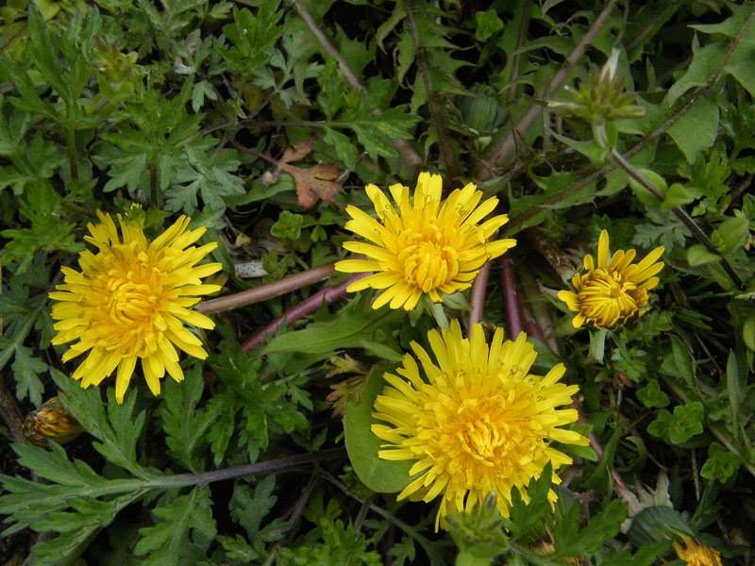
早开的野花一朵两朵，
那是春天的眼睛吧？

Slide 26
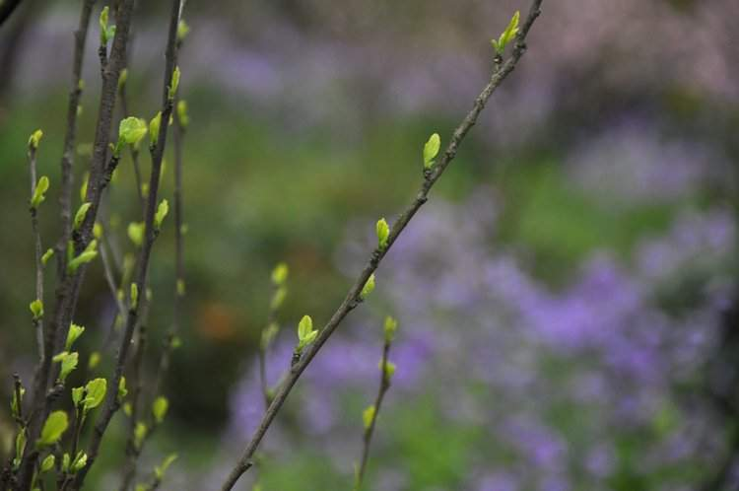
树木吐出点点嫩芽，
那是春天的音符吧？

Slide 27
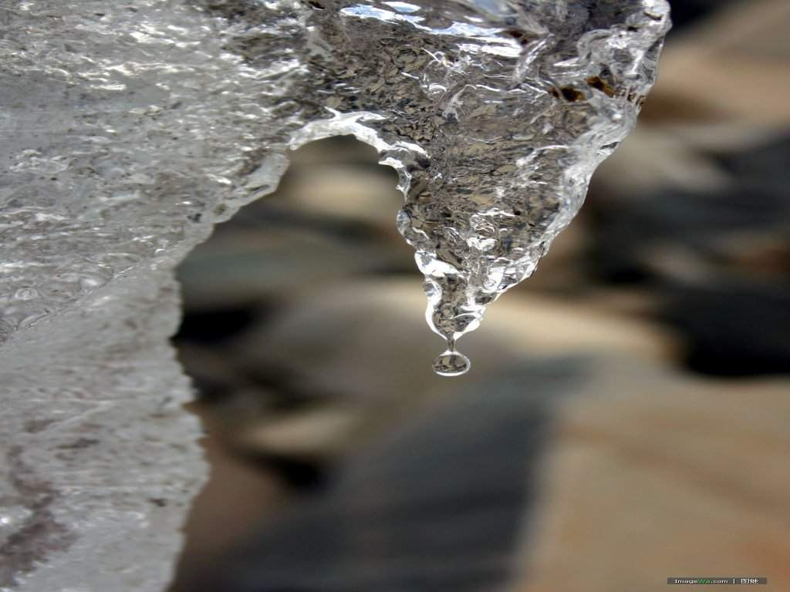
解冻的小溪丁丁冬冬，
那是春天的琴音吧？

Slide 28
我 会 填
来了，几个孩子去 ， 春天 ，孩子们仔细地找啊，找啊。
春天
寻找春天
躲躲藏藏

Slide 29
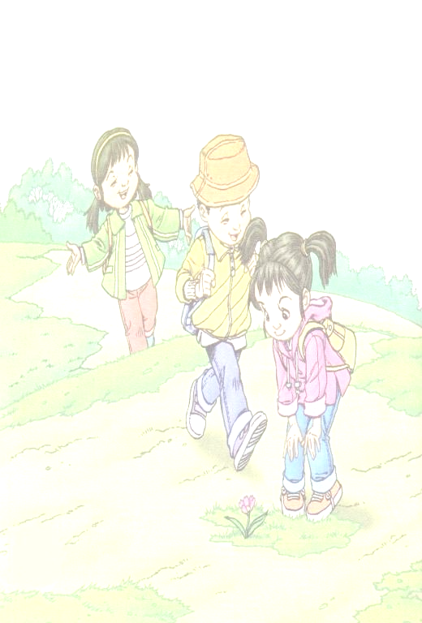
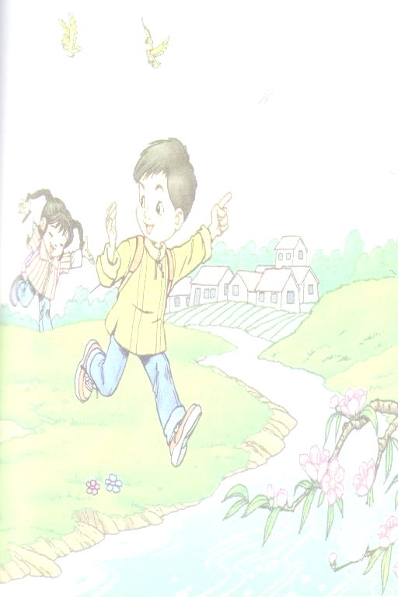
我 会 连
小草
丁丁咚咚
那是春天的眉毛
野花
吐出嫩芽
那是春天的眼睛
树木
开出一两朵
那是春天的音符
小溪
探出头来
那是春天的琴声

Slide 30
我会连，你能吗？
（一）
小草是春天的 琴声
野花是春天的 音符
嫩芽是春天的 眼睛
小溪是春天的 眉毛
（二）
小草 丁丁冬冬
野花 吐出嫩芽
树木 开一两朵
小溪 探出头来

Slide 31
小草从地下探出头来，那是春天
的眉毛吧？
小草从地下探出头来，那是春天
的眉毛。
---------疑问句
---------陈述句

Slide 32
看
春天来了！我们看到了她，我们听到了她，我们闻到了她，我们触到了她。她在柳枝上荡秋千，在风筝尾巴上摇啊摇；她在喜鹊、杜鹃嘴里叫，在桃花、杏花枝头笑……
听
闻
触

Slide 33
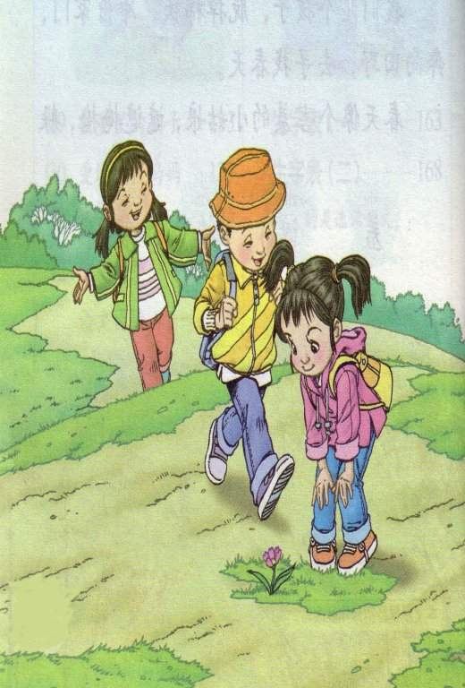
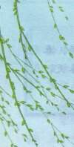
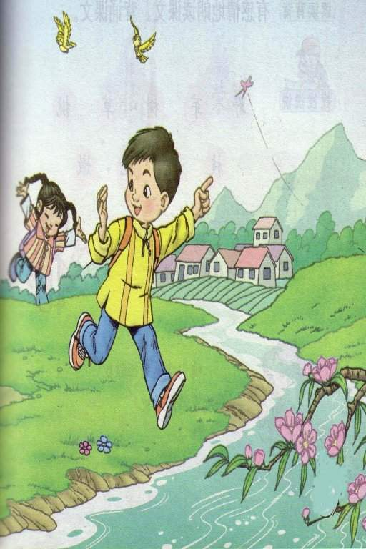

Slide 34
我 会 填
看到
我们 了。
听到
我们 了。
春天来了！
闻到
我们 了。
触到
我们 了。

Slide 35
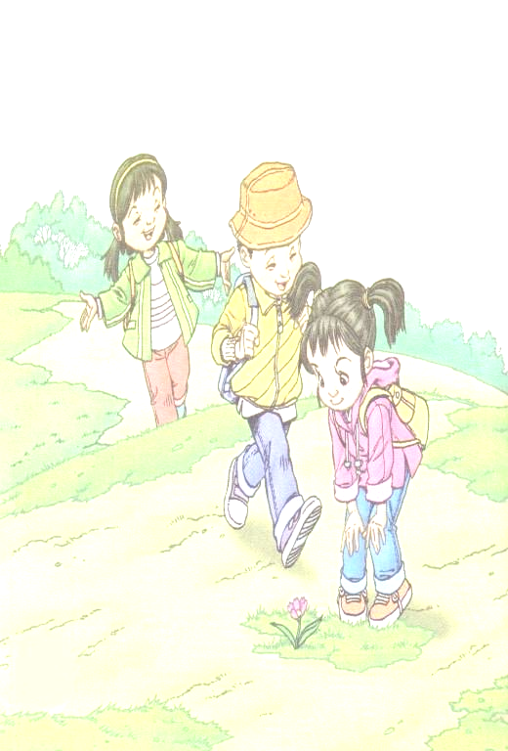


“我们”看到了春天的什么？
“我们”听到了春天的什么？
“我们”闻到了春天的什么？
“我们”触到了春天的什么？

Slide 36
我 会 连
树枝上
笑
风筝尾巴上
叫
春天在
喜鹊、杜鹃嘴里
荡秋千
桃花、杏花枝头
摇啊摇

Slide 37
1.照样子，填一填。
遮掩 遮遮掩掩
认真 _________
躲藏 躲躲藏藏
____ ____________

Slide 38
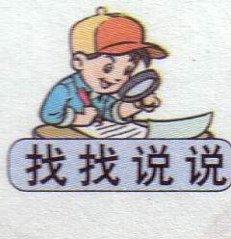
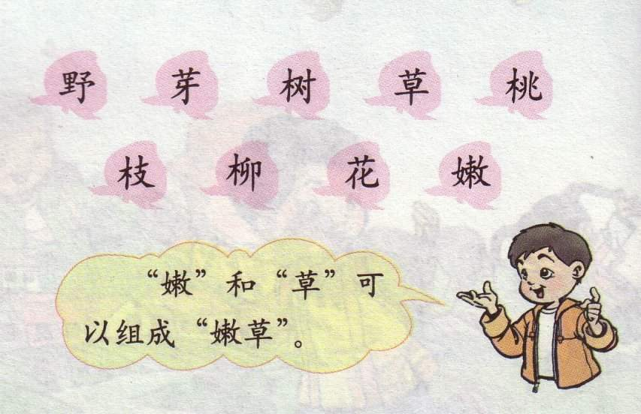

Slide 39


羞
躲
触
探
遮
掩
鹊
嫩
符

Slide 40
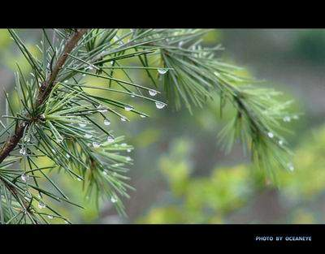


Slide 41
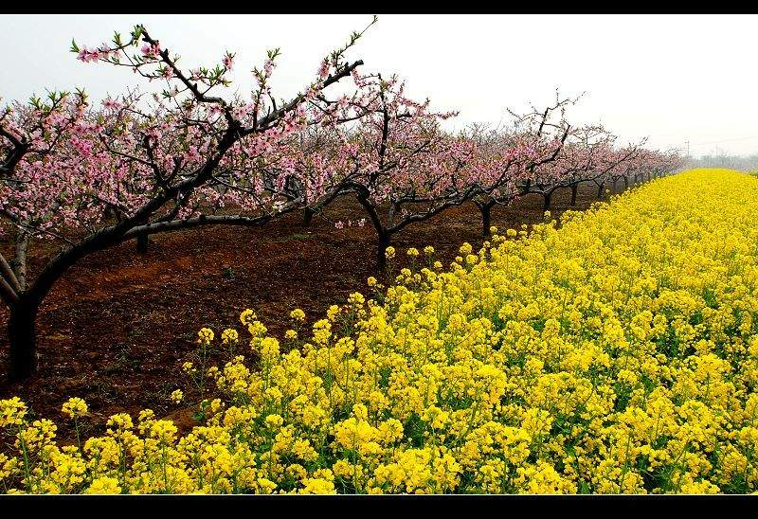

Slide 42
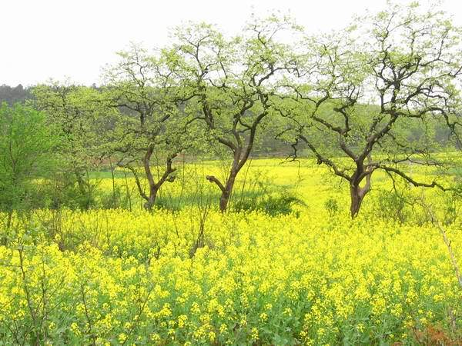

Slide 43


Slide 44
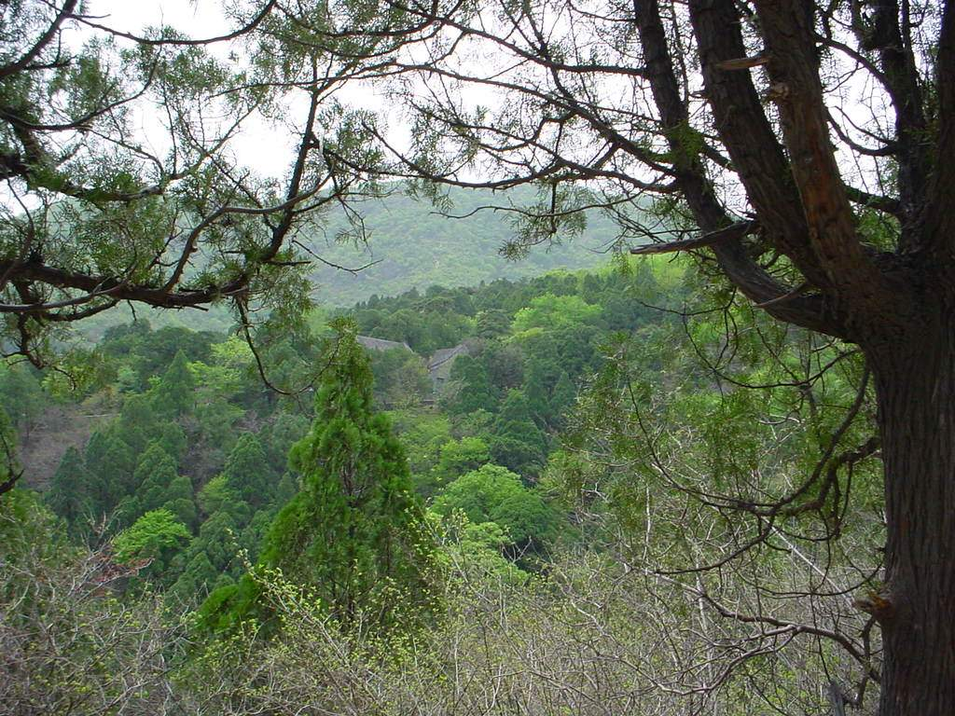

Slide 45
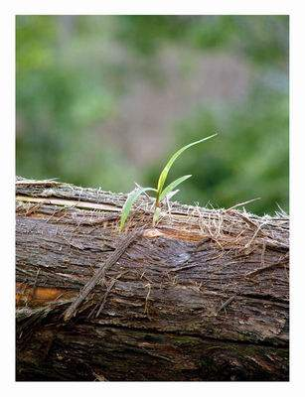

Slide 46
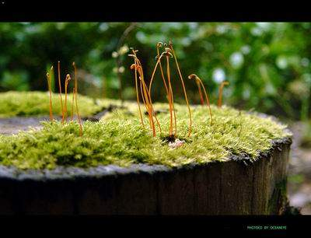

Slide 47
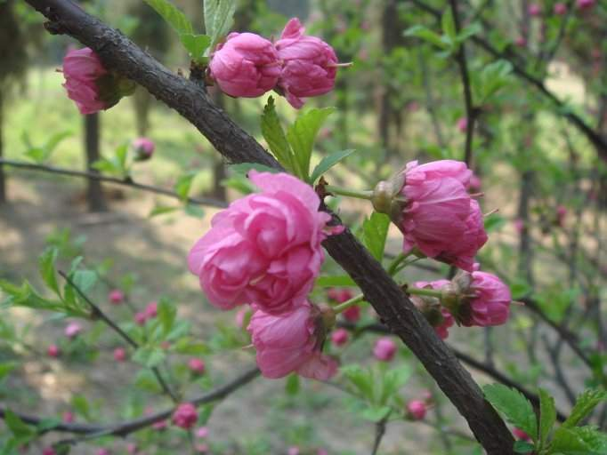

Slide 48
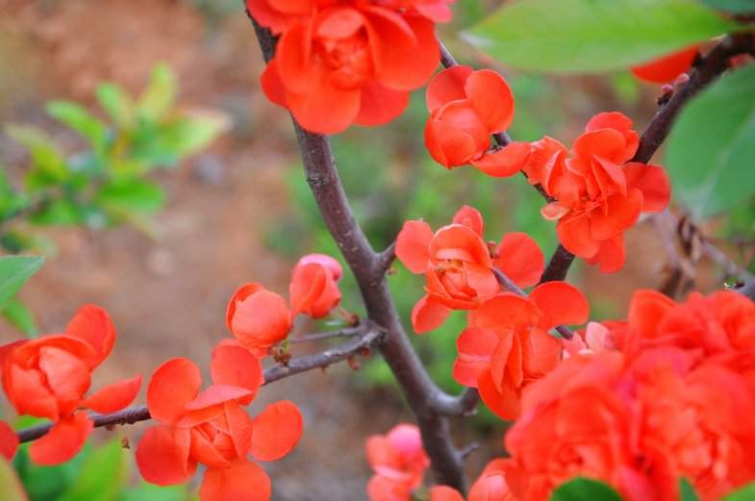

Slide 49
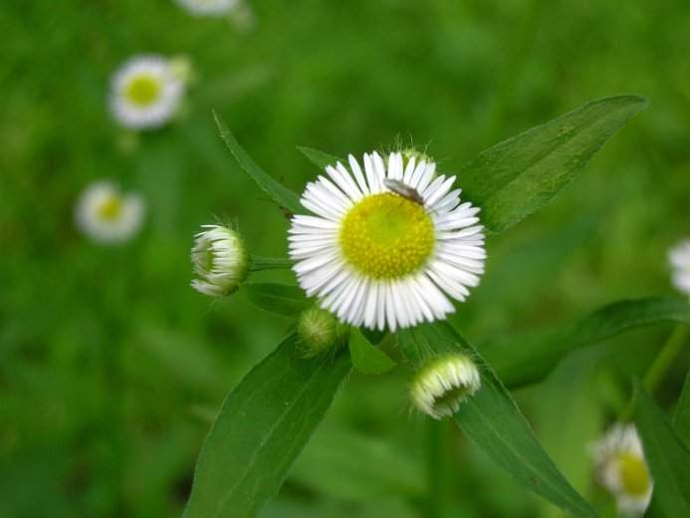

Slide 50
